Slide 1
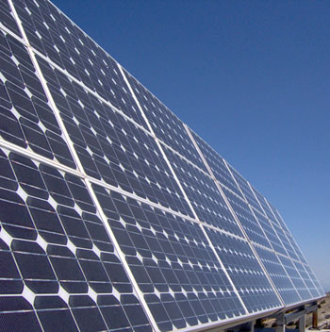
Producción de Electricidad mediante paneles fotovoltaicos en los sectores rurales de la costa
Aspectos técnicos y económicos

Slide 2

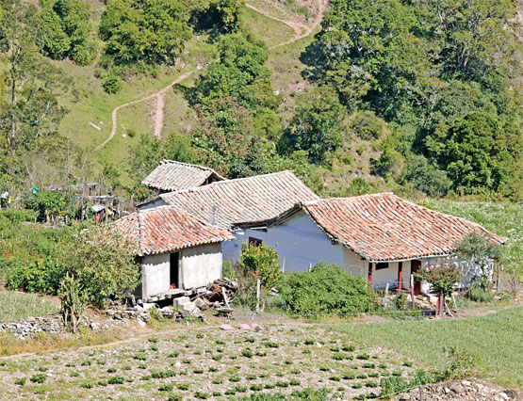
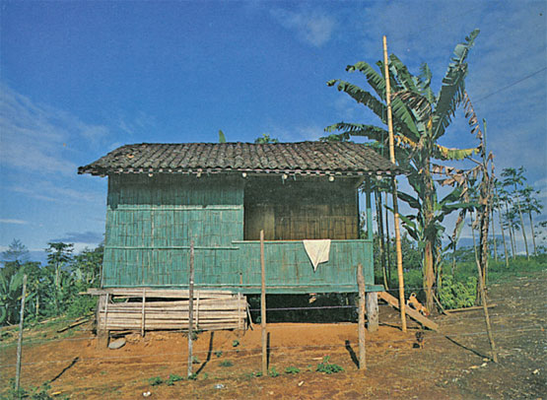
Problemática
Muchos pobladores en zonas rurales alejadas aún no han sido alimentados con energía eléctrica por falta de redes.

Slide 3
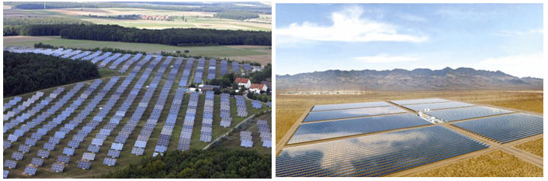
Solución
Una generación continua y de poco mantenimiento debido a lo apartado de las poblaciones.
La GENERACIÓN FOTOVOLTAICA es una forma de alimentar a poblados alejados de manera fácil, segura, continua y eco-amigable.

Slide 4
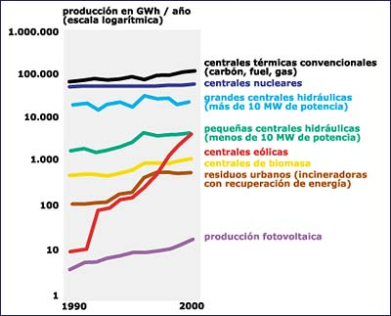
Es necesario tener en cuenta:
  Este sistema es la nueva alternativa que va en aumento en las potencias mundiales.
  En el Ecuador es subsidiado por el Estado pero de manera incompleta.
  Se pueden realizar pequeños proyectos negociando con los usuarios, pero los grandes están a cargo del CONELEC.

Slide 5
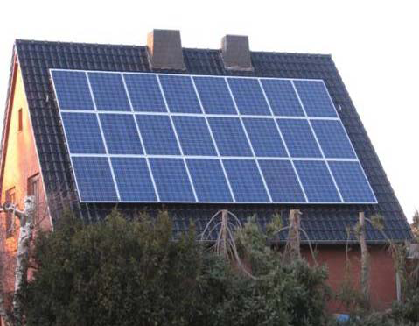
Favorece al sector abandonado del Ecuador.
Necesita de inversiones altas.
Vía de recuperación de capital Estatal.
La parte política de este tipo de negocios con el Estado está muy retrograda impidiendo así un crecimiento del mismo y entrada de capitales extranjeros.

Slide 6

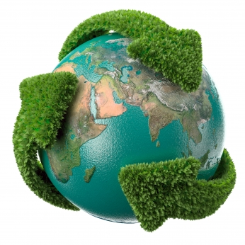
Tecnología
Energía fotovoltaica ha llegado a usos aeroespaciales.
SILICIO POLICRISTALINO de 12% de eficiencia.
Resto de equipos muy eficientes ya que su crecimiento no se encuentra restringido a este mercado.
Crean energía de fuentes NO CONTAMINANTES.

Slide 7
Fotovoltaico: Pros y Contras
No necesita complejidades y puede ser realizado en pocos días.
Costos de mantenimiento irrisorios.
Continuidad de servicio.
No usa combustible.
No producen ruido.
Instalado en cualquier lugar donde exista radiación solar.
Mejora el nivel de vida y cultura
Larga duración
El costo actual es muy elevado por su baja participación en el mercado y la necesidad de reducir costos de producción.
Poco apoyo monetario por el estado para estos métodos ecológicos.
Pocas opciones.
No hay mercado interno.
Subsidio insuficiente.

Slide 8
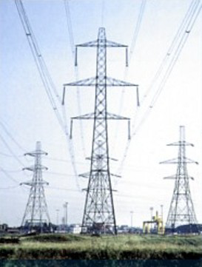
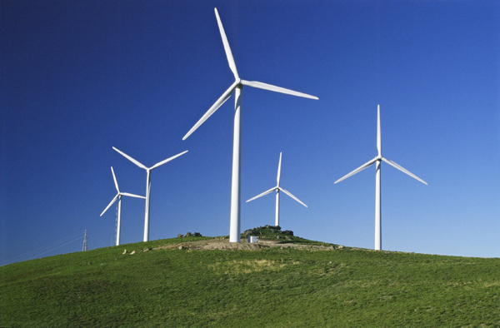
La única manera factible de lograr reemplazar a esta solución es mediante:
  Generación a Diesel o gasolina
  Otras alternativas de generación renovable
  Líneas para distribución eléctrica

Slide 9
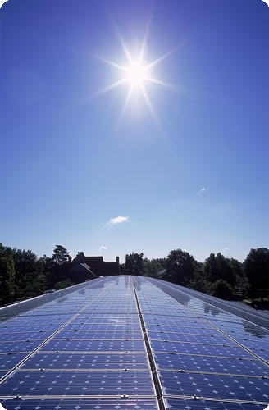
Realidad Fotovoltaica
Se busca reducir costos mediante grandes granjas solares.
Apoya a un desarrollo eléctrico sostenible para el Estado para el consumo en crecimiento.
Reduce emisiones de CO2

Slide 10
Metas y proyecciones
Se busca la implementación del sistemas fotovoltaico en varias zonas rurales a lo largo del país a manera de CENTRALES FOTOVOLTAICAS y aplicar a los “Bonos Verdes”
Reducir las emisiones de carbono en el mundo, al igual que el costo para el Estado del subsidio de combustible fósil
Con el apoyo del Estado se busca aumentar este tipo de generación.
Mejorará la calidad de vida de los habitantes de la zona rural costera ecuatoriana.

Slide 11

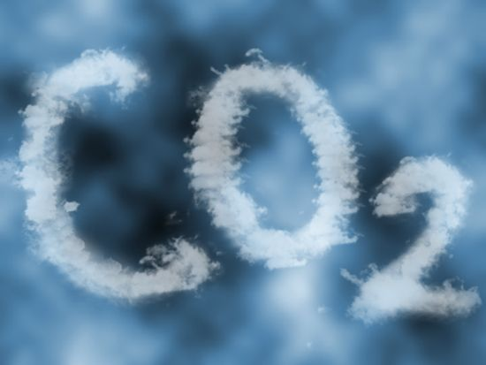


Actualidad
Futuro
Poca aceptación
Costoso
Reduce CO2
Baja eficiencia
Apoyo únicamente estatal
Pocos y pequeños proyectos
Mayor mercado interno
Menos costos
Limpieza del ambiente
Ingreso de empresas extranjeras
Promover nuevas inversiones

Slide 12
Implementación
Aproximadamente una casa deberá necesitar un sistema de 2.47kWh cuyo costo es $5433.
El Estado subvenciona con $0.5204kWh. cuando el precio real está en los $1.156/kWh.
El precio necesario para un sistema idéntico pero a Gasolina es de $1.916/kWh.
El valor agregado de nuestro sistema es ecológico, porque NO PRODUCE CONTAMINACIÓN, y eso no tiene precio.

Slide 13

Presupuesto

Slide 14
Para viviendas aisladas generación fotovoltaica es más factible que a Diesel
Mejores subsidios por el Estado son necesarios
CONCLUSIONES
Despolitización del CONELEC
Las normas, leyes y su aplicación son deficientes en el país
Para zonas alimentadas esta generación es un lujo.

Slide 15

Recomendaciones
Estudios de factibilidad, sostenibilidad e impacto ambiental son necesarios para el CONELEC
La vida útil y el cambio de baterías es necesario para tener en cuenta el valor del mantenimiento.

Slide 16
Bibliografia
[1] United Nations Framework Convention on Climate Change, “Protocolo de Kyoto
de la Convención Marco de las Naciones Unidas sobre el Cambio Climático”,
http://unfccc.int/resource/docs/convkp/kpspan.pdf, 15/01/2010.
[2] Wikipedia, Enciclopedia, http://es.wikipedia.org, 15/01/2010.
[3] Google, Buscador de Internet, http://www.google.com/, 15/01/2010.
[4] Virgilio Castro, “Bonos Verdes (Certificados)”,
http://www.monografias.com/trabajos78/bonos-verdes-certificados/bonos-verdescertificados2.
shtml#loscredita, 17/01/2010.
[5] Consejo Nacional de Electricidad, “Consejo Nacional de Electricidad”,
http://www.conelec.gov.ec, 02/02/2010.
[6] Consejo Nacional de Electricidad, “Novecientos Catorce Mil Abonados al Sericio
Eléctrico se Benefician con la Rebaja de la Tarifa”,
http://www.conelec.gov.ec/contenidos.php?id=782&tipo=1&idiom=1, 02/02/2010.
[7] Libro, Stephen Robbins & Mary Coulter, “Administración”-8va Edición,
03/02/2010.

Slide 17
Muchas Gracias

